Slide 1
Искусственный Интеллект
Создана Шишкиным Павлом, 1.9.7.1.
Я учусь на программиста, а не дизайнера, так что пожалуйста не критикуйте презентацию, которую я делал в 5 утра.

Slide 2
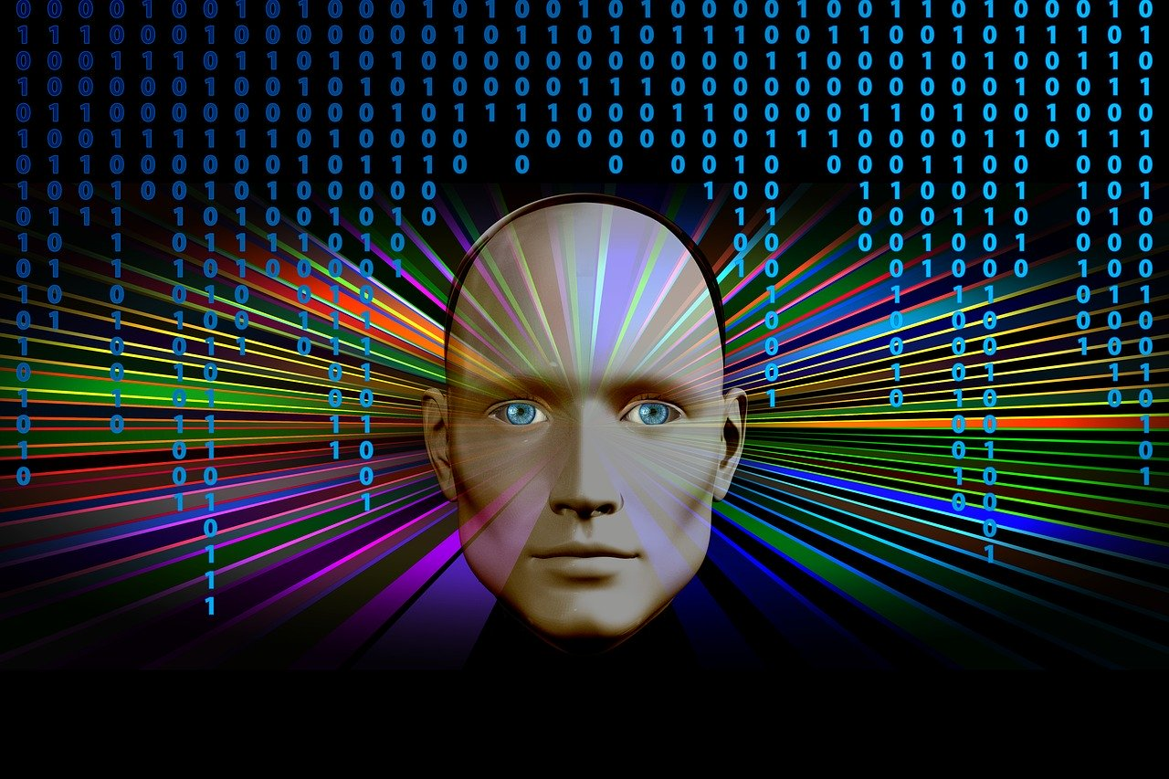
Что такое Искусственный Интеллект?
Как он влияет на нашу жизнь?
Что умеет?
Могу ли я его сделать?
Где применяется?
Различие ИИ от Нейросетей.

Slide 3
Эволюция Искусственного Интеллекта.
Этап 1
(первые нейросети)
Этап 3
(представление знаний)
Этап 5
(Автоматиз. Обрабат. Центры)
Этап 2
(эвристический поиск)
Этап 4
(Обучающие машины)

Slide 4
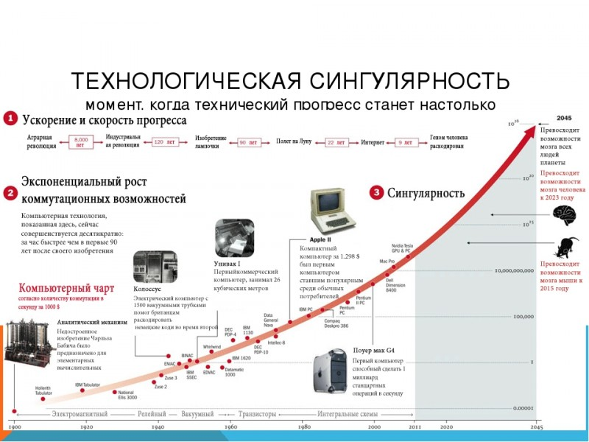
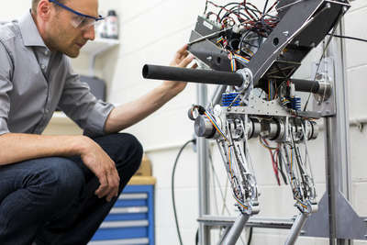
Этап 6
(Робототехника)
Этап 7
(Синулярность)

Slide 5
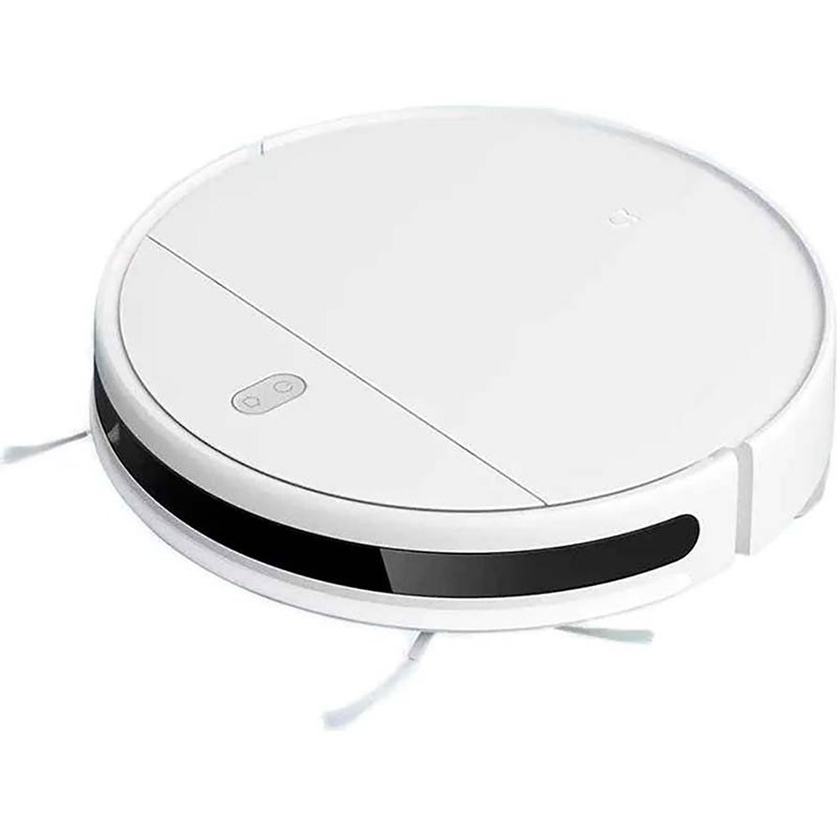
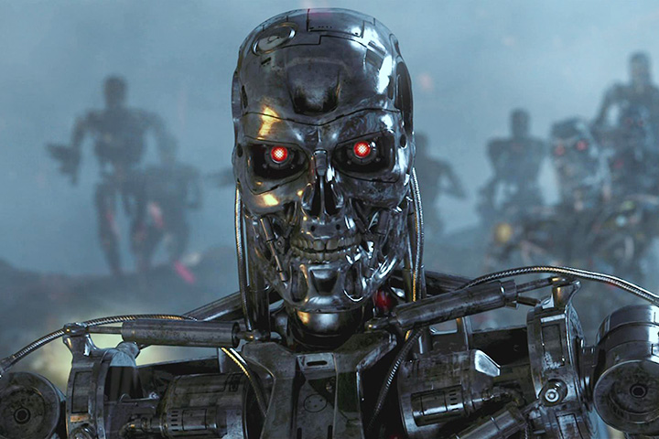
Бедующее развитие Искусственного интеллекта.
VS

Slide 6
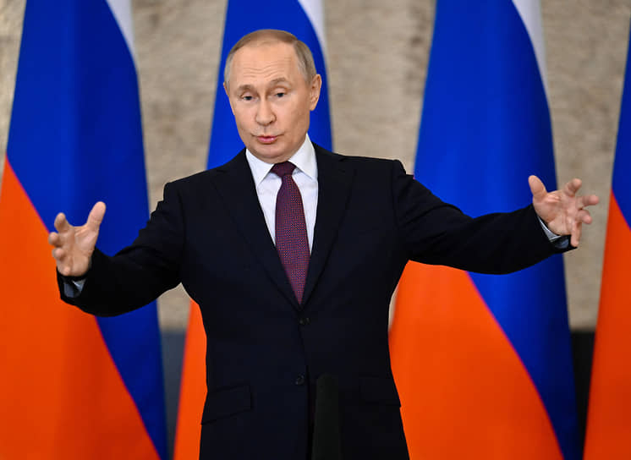
Вывод.
ИИ
Человек
=
Нейросети нас окружают и наблюдают за нами, учась с каждого нашего действия, скоро их будет невозможно отличить от настоящих людей. И когда это случиться сможем ли мы с уверенностью отрицать, что они не люди как мы?

Slide 7

Спасибо за внимание!
Очень надеюсь, что вопросов нет.
Я спать ☺

